Slide 1


CodHammer: Аналитика & карьерный трек
В данной презентации будет фигурировать инфомация о проекте CodHammer, который
Помогает студентам создавать цифровое портфолио
Развивать навыки и строить карьеру в IT
Имеет гибкую балльную систему и интеграцию с компаниями

Slide 2

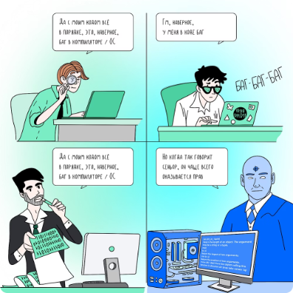

Аудит и сборка ресурсов
Финансовые ресурсы
Человеческие ресурсы
Технологии и партнёрства
Основные инвестиции — ангелы, акселераторы, гранты, включая поддержку МИРЭА и госконкурсы.
Ядро команды — backend, frontend, project-менеджер, DevOps с гибкой матрицей компетенций.
Облачные серверы
Лицензии на ПО
Low-code платформы
Операционные расходы включают зарплаты, аутсорсинг, рекламу, серверы и поддержку Telegram-канала.
Стажёры и амбассадоры из МИРЭА, аутсорсинг для временной поддержки
API для LMS и карьерных платформ
Партнёры( Битва Роботов, вузы и IT-компании )

Slide 3

Стратегии фандрайзинга
Основные источники
Фокус на частных инвесторах и акселераторах, таких как Startup Village и ФРИИ, а также участие в грантовых конкурсах для вузовских и инновационных проектов.
Дополнительные методы
Краудфандинг для вовлечения студентов и первых пользователей, партнёрские программы с вузами и компаниями, а также поддержка от друзей и семьи на ранних этапах.

Slide 4




Продуктовый план
3 месяца — запуск
MVP с учётом активности, базовые баллы, профили студентов, интеграция с мерчем, запуск Telegram-канала, набор амбассадоров и аудит ресурсов.
6 месяцев — рост
Пилот в МИРЭА и другом вузе, запуск соцрейтинга, карта увлечений, карьерные рекомендации, расширение команды и ставки баллов на события.
12 месяцев — масштабирование
Выход на 3–4 вуза, новые игровые механики, платные модули аналитики, API для интеграций, партнёрские акции и аналитика ключевых метрик.

Slide 5

Балльная система и расценки
Виды баллов
Примерные расценки
CodPoints — за активность, участие, волонтёрство, лидерство; используются для ставок, зачётов и мерча.
Ставка на мероприятие — от 100 CodPoints.
Мерч — 300–500 CodPoints или BonusPoints.
Зачёт — 2 000–3 000 CodPoints, только за реальные достижения.
BonusPoints — покупаются за деньги, тратятся на мерч и акции, но не дают зачётов.
Участие в закрытых мероприятиях — 200–400 баллов.

Slide 6


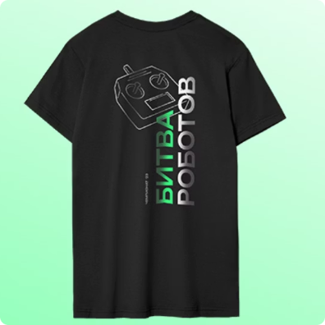
Детализация затрат по ресурсам
Финансовые затраты
Трудовые ресурсы
Технологии и партнёрства
Зарплата ядра — 320 000 руб/мес
Команда ядра — 4 человека
Облачные сервер, аналитика, low-code платформы, API,
Стажёры — от 30-90 тыс.руб/мес
Стажёры — 2–4 студента с 10–20 часами в месяц.
Реклама — 300 000 руб./мес
Мерч и логистика от Битвы Роботов, сотрудничество с вузами и IT-компаниями.
Сервер — 1 000 руб./мес,
3 месяца — MVP
6 месяцов соцрейтинг/интеграции
12 месяцов масштабирование

Slide 7
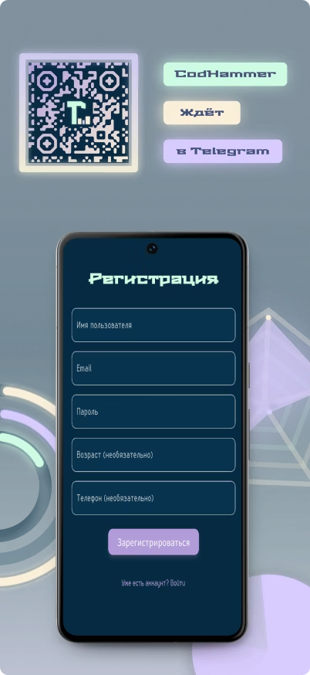
Вовлечение студентов и Telegram-канал
Вовлечение студентов
Telegram-канал
CodHammer приглашает студентов МИРЭА в команду для старта карьеры, получения опыта и участия в масштабном проекте. Это первая запись в резюме и трамплин в IT-индустрию.
Канал CodHammer оперативно информирует пользователей, собирает обратную связь, публикует новости, рейтинги, анонсы функций и мероприятий для вовлечения и поддержки сообщества.

Slide 8

Итог и перспективы CodHammer
CodHammer — это экосистема для роста, развития и формирования цифрового портфолио студента.
Проект объединяет студентов, вуз и индустрию, создавая возможности для карьерного роста и развития навыков в IT через инновационные игровые механики и аналитику.

